Slide 1
Monitoreo WIGOS en El Salvador

Slide 2
RED NACIONAL DE MONITOREO DE AMENAZAS NATURALES
TIPO ESTACION | 2009 | 2017
METEOROLOGICAS | 13 | 30
AGROMETEOROLOGICAS | 0 | 8
PLUVIOMETRICAS | 9 | 32
HIDROMETRICAS | 12 | 34
SISMICAS DE BANDA ANCHA | 1 | 11
SISMICAS DE PERIODO CORTO (ANALOGAS) | 21 | 18
ACELEROGRAFICAS | 19 | 42
OLEAJE Y CORRIENTES | 0 | 2
MAREOGRAFICAS | 2 | 3
POZOS DE OBSERVACION DE AGUAS SUBTERRANEAS | 11 | 15
CALIDAD DE AIRE | 3 | 3
RADARES LAWR | 0 | 7
GPS | 4 | 7
CAMARAS WEB | 3 | 5
TOTAL | 91 | 217

Slide 3
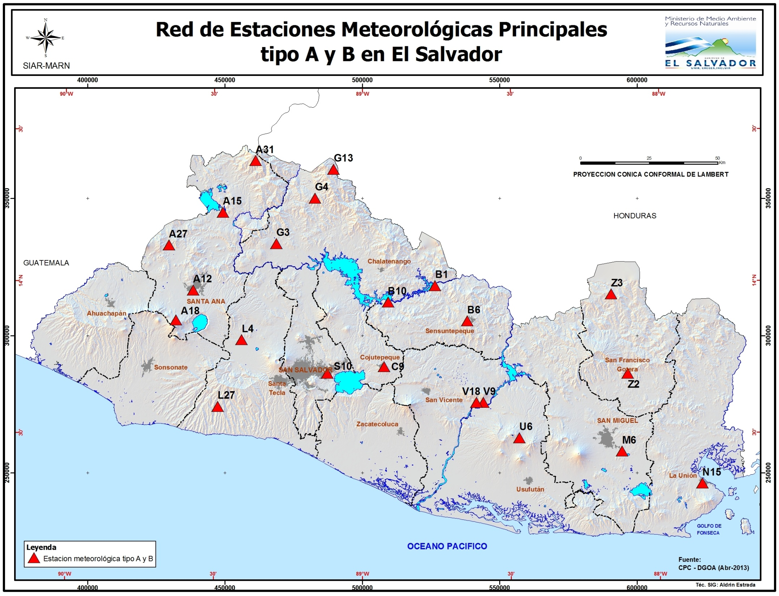
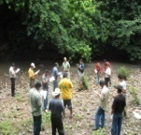
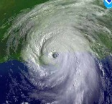
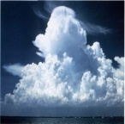
Protocolos y Procedimientos Locales
26

Slide 4
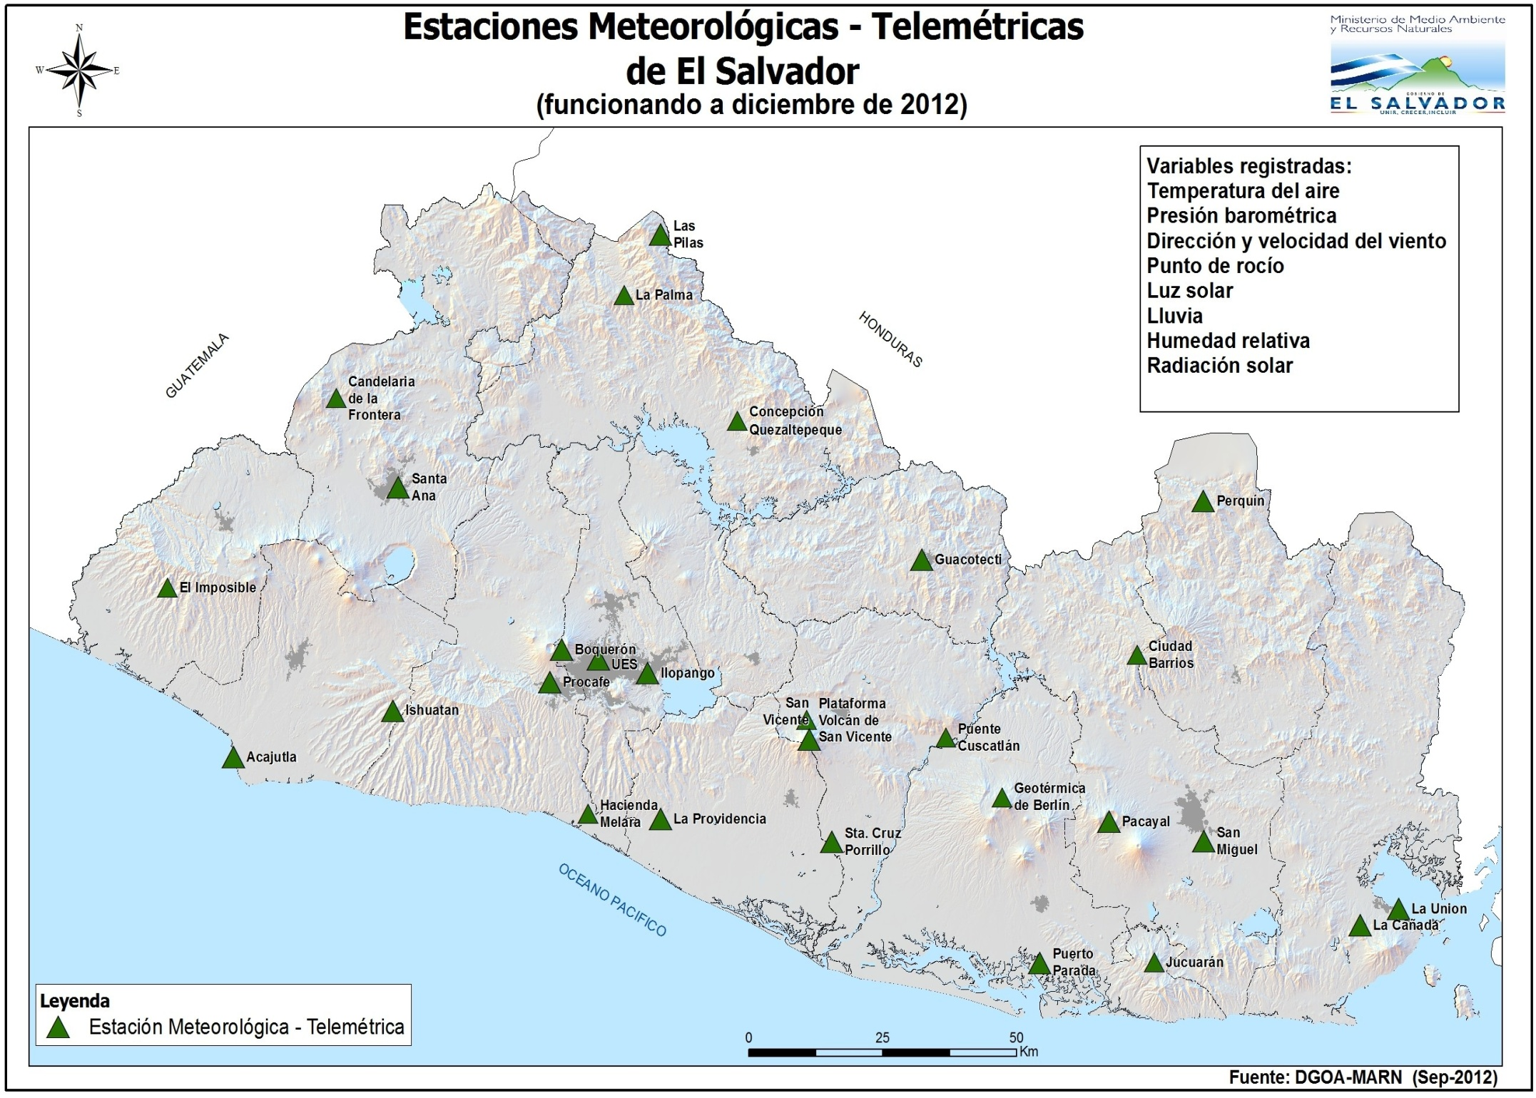
30

Slide 5
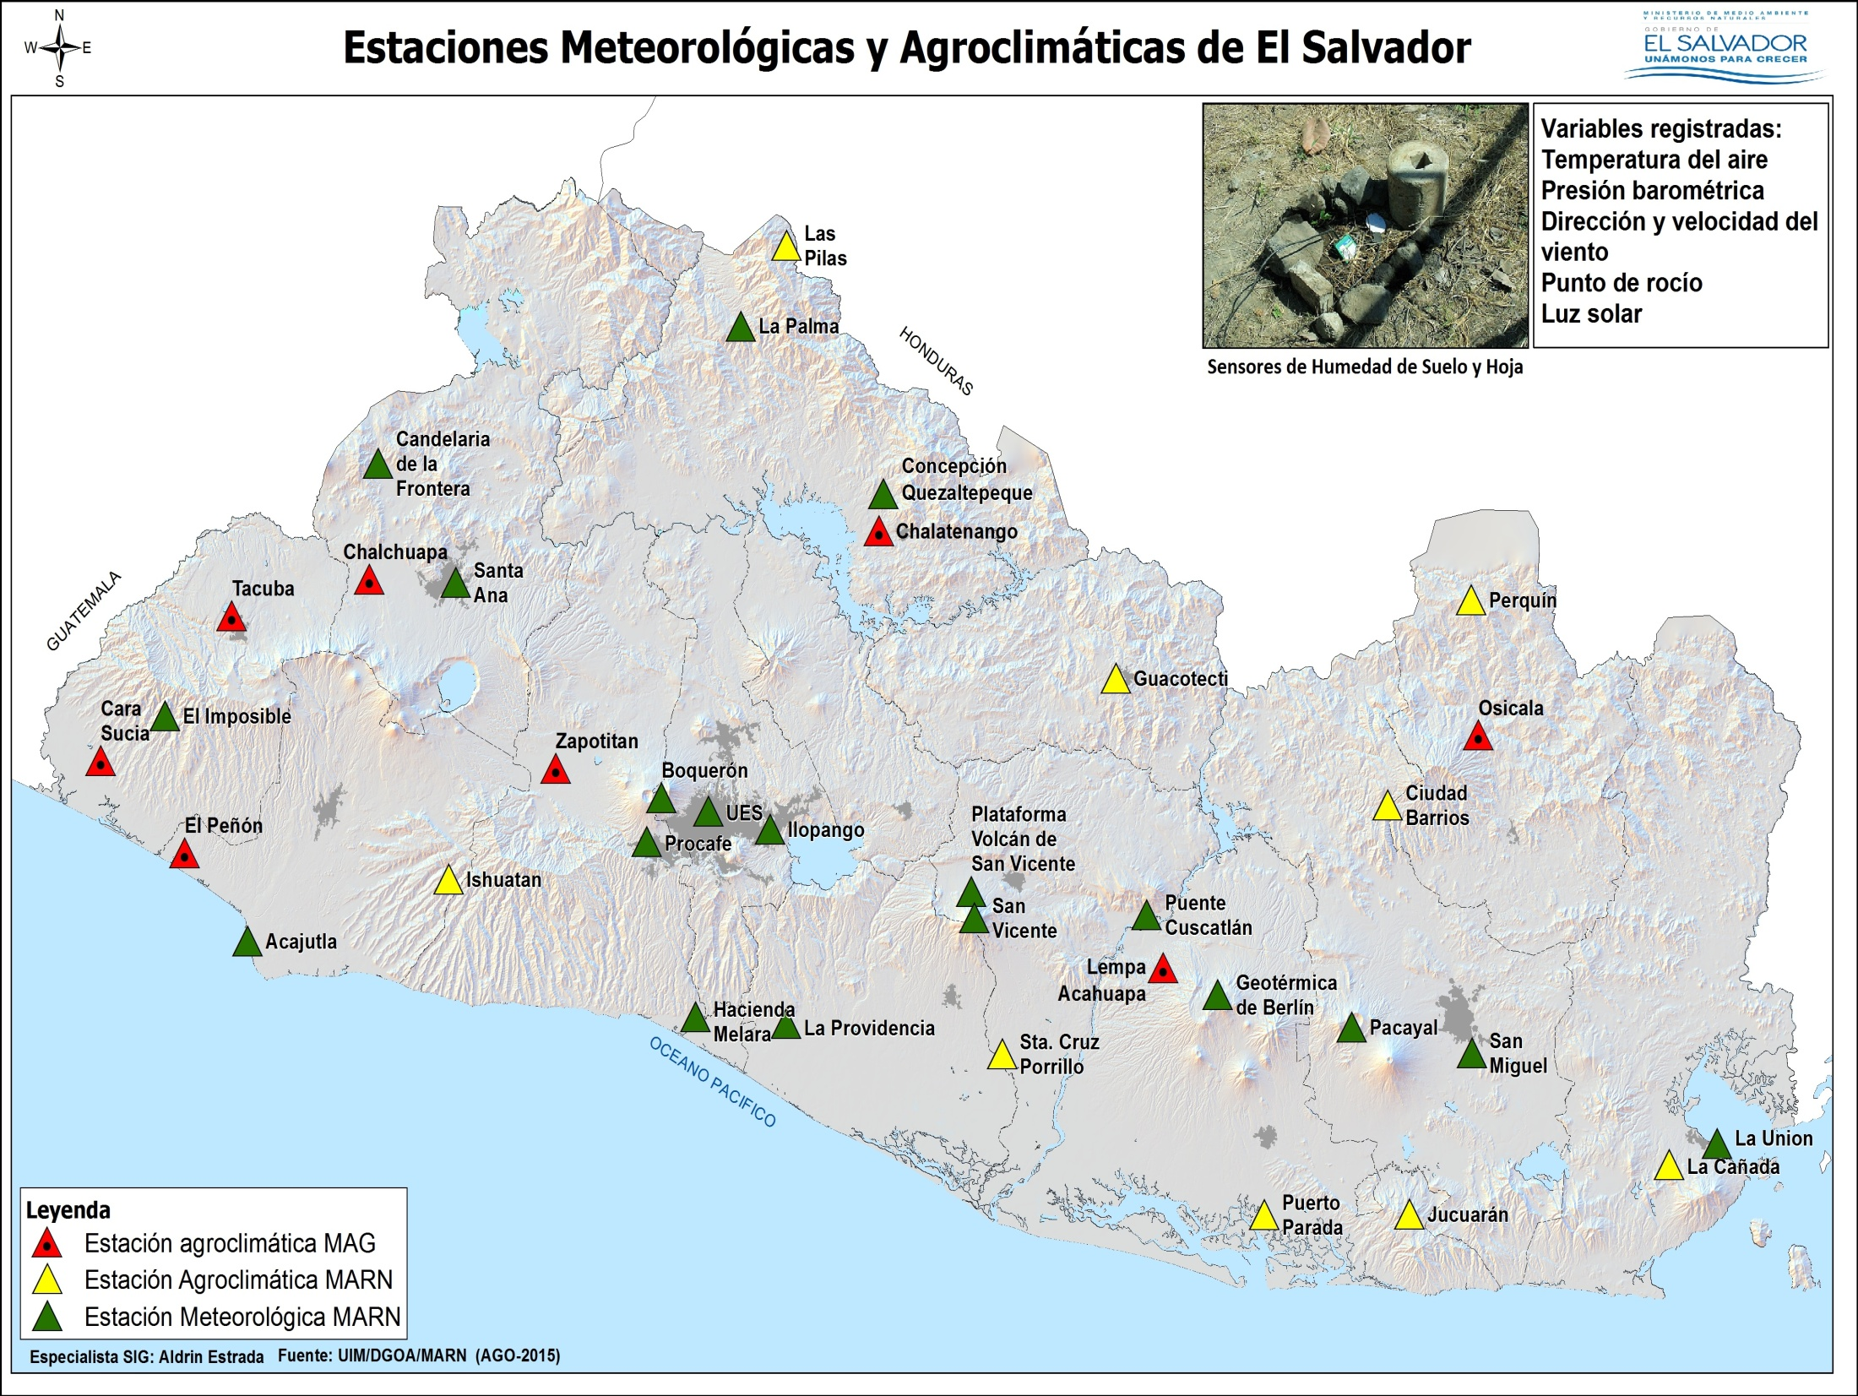
38

Slide 6
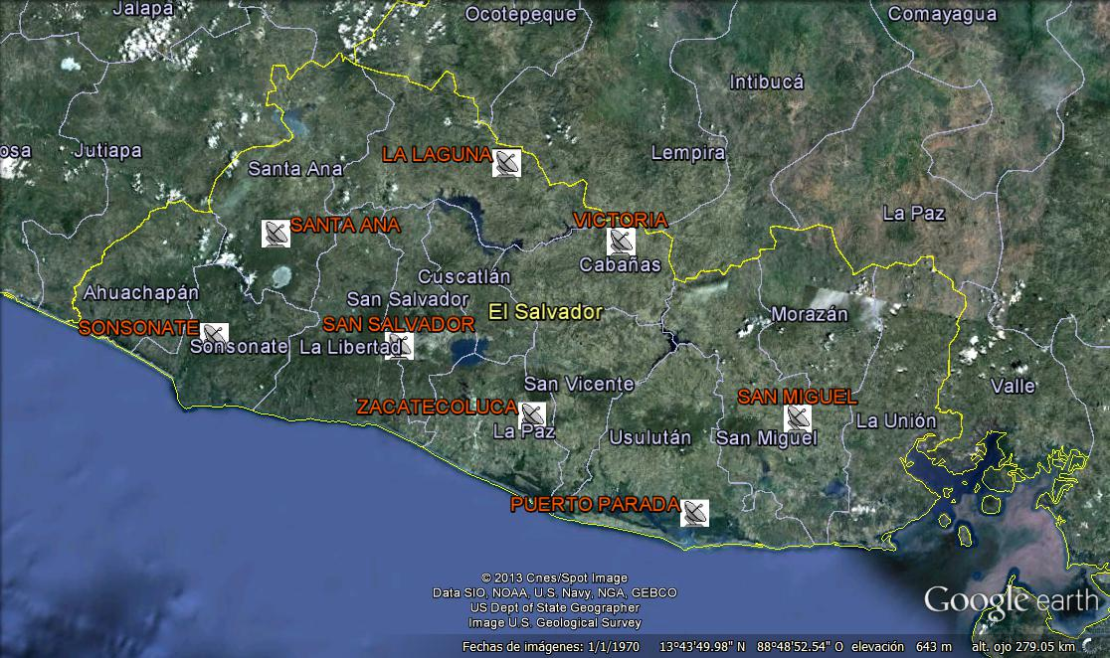

Slide 7
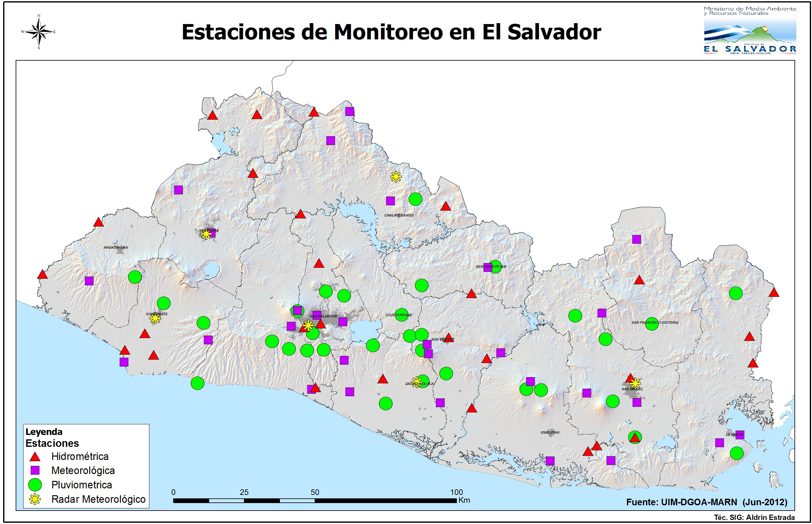

Slide 8
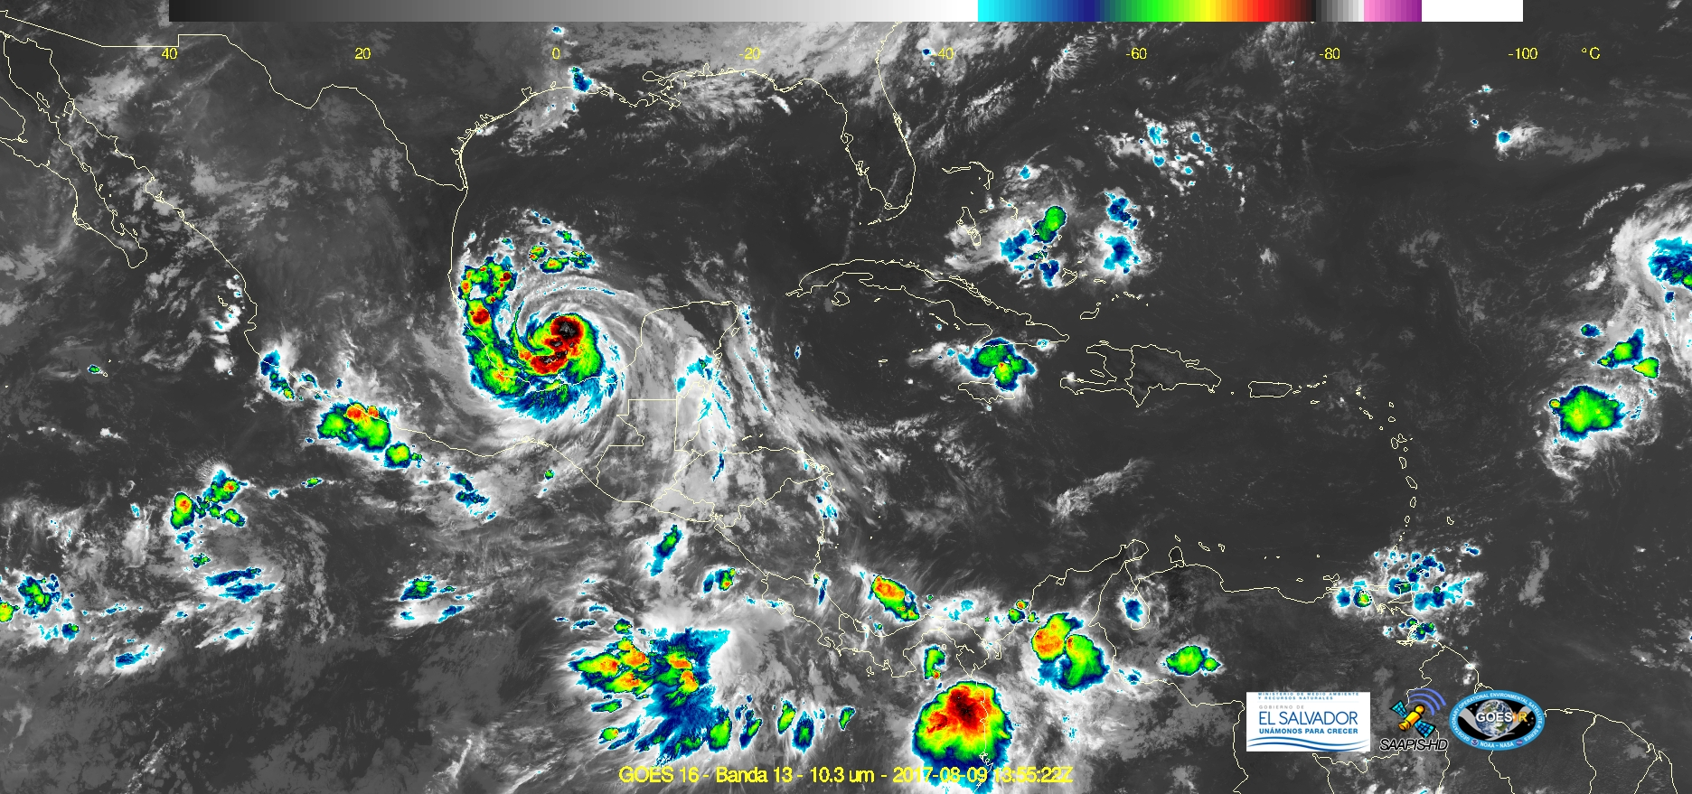

Slide 10
Pronóstico de 24 h, 48 h, marítimo
Pronostico corto plazo por medio de radar
Pronóstico oleaje-mareas y extraordinarias.
Boletines especiales por eventos extremos (SAT).

Slide 11
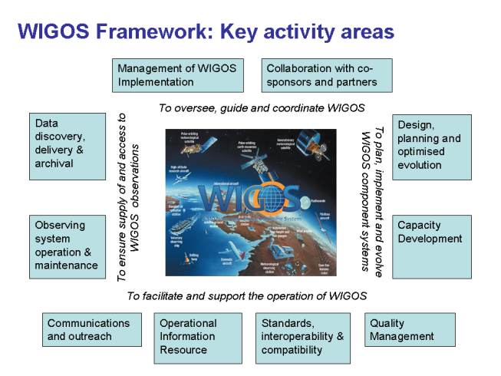

Slide 12
RECEPCION Y TRANSMISION
DE INFORMACION MARN

Slide 13
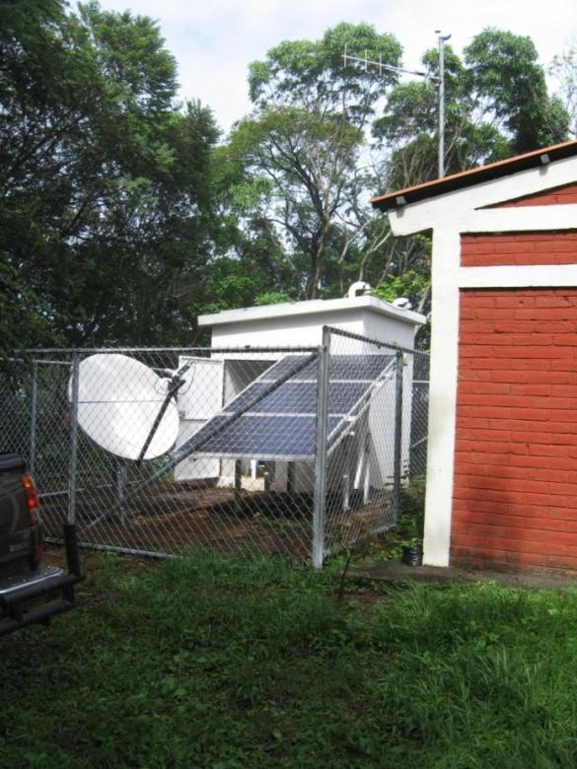
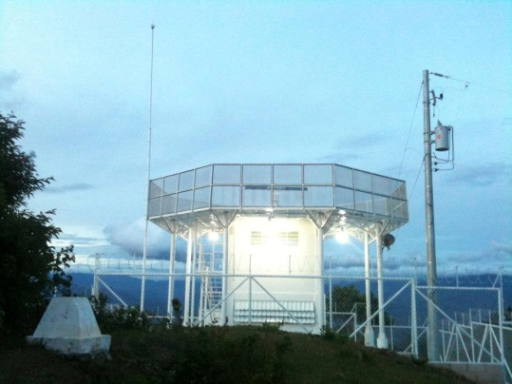
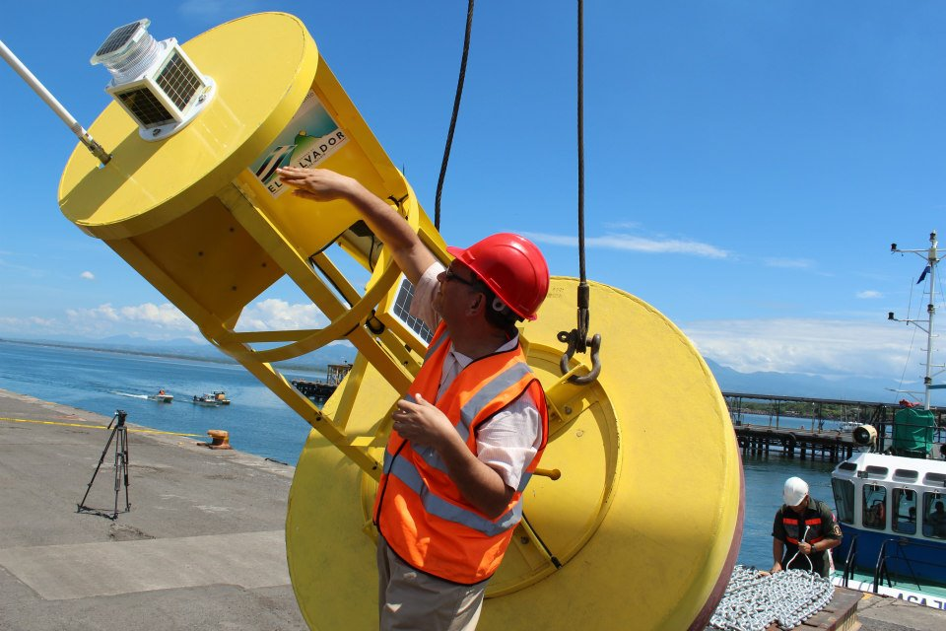
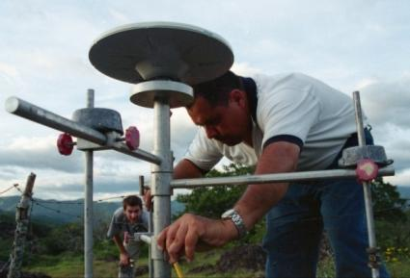
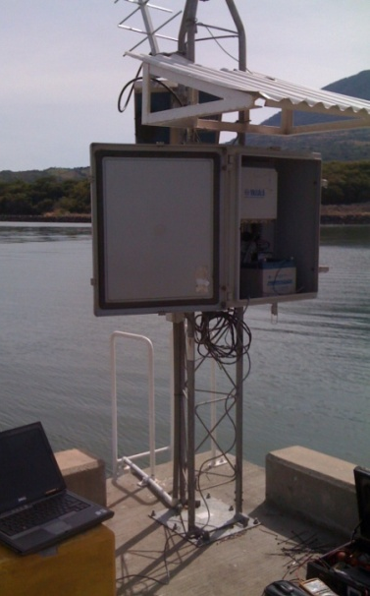
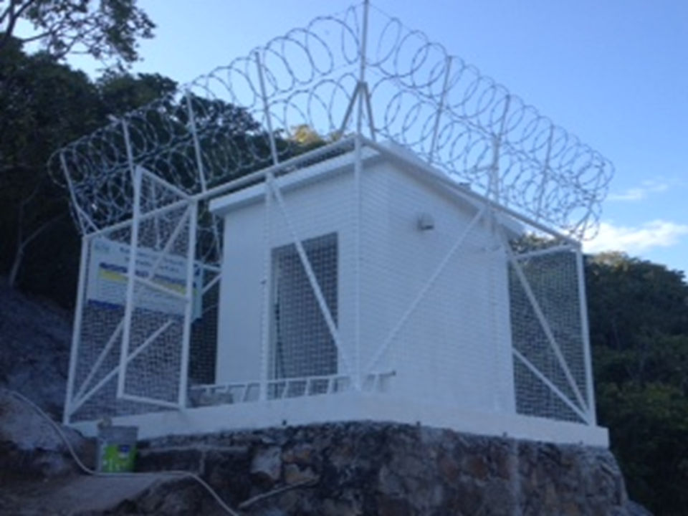

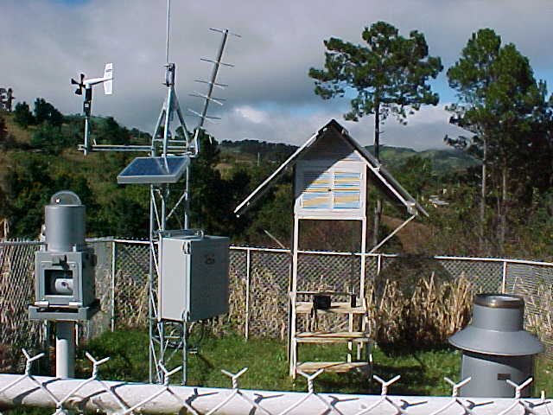
RADAR DE AREA LOCAL
ESTACION METEOROLOGICA
BOYA MEDIDORA DE CORRIENTES Y OLEAJE
ESTACION SISMICA DE BANDA ANCHA
ESTACIONES DE GPS
INTERNET, SATELITE O RADIO
MAREOGRAFO
ESTACION HIDROMETRICA

Slide 14
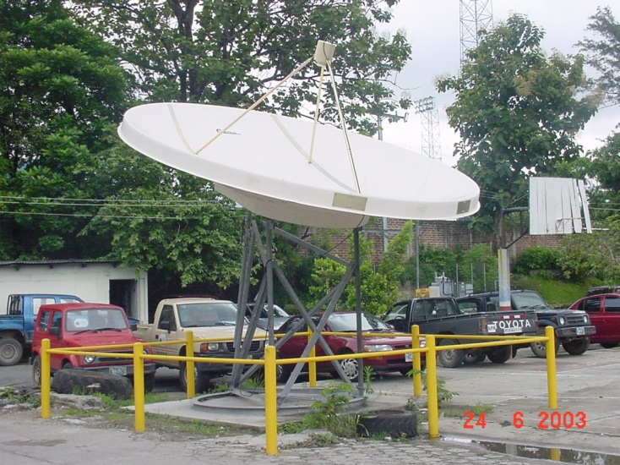
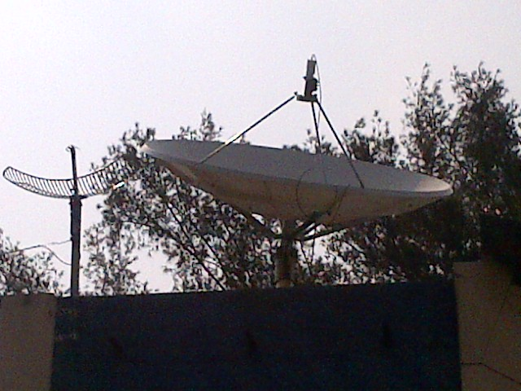
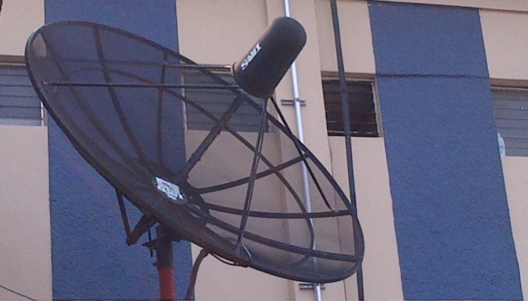
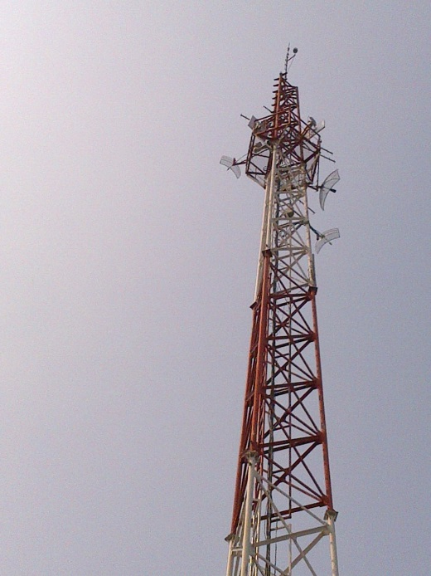
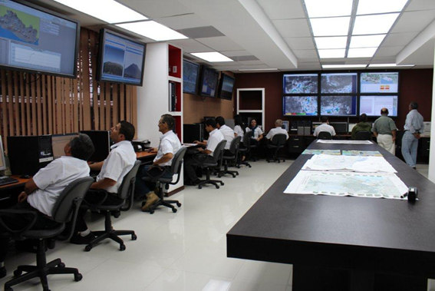
RECEPCION DE INFORMACION EN EL MARN

Slide 15
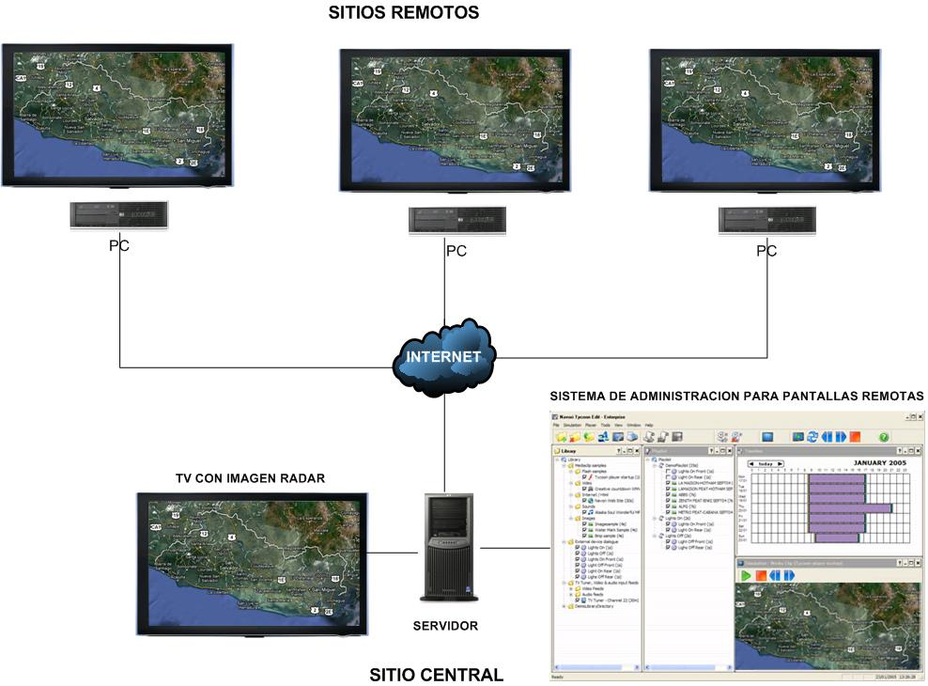
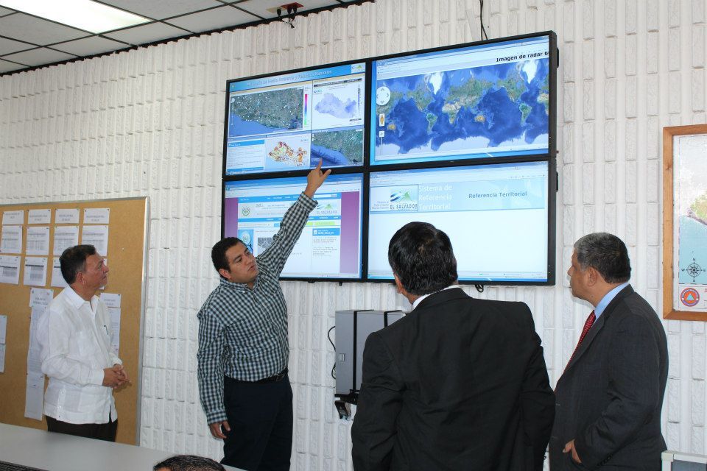
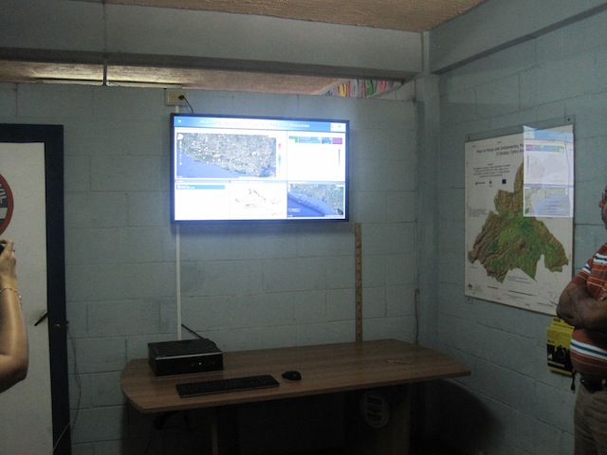
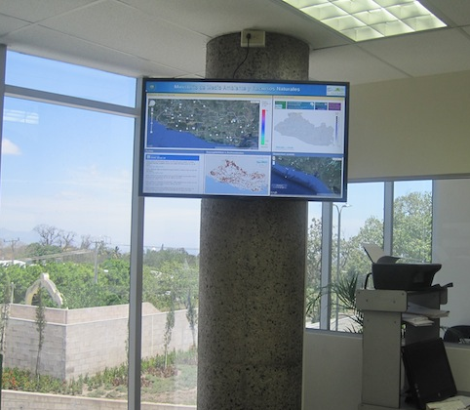
TRANSMISION DE INFORMACION ZONAS DE RIESGO
EQUIPO EN PROTECCION CIVIL SAN SALVADOR
ALCALDIA DE CUSCATLAN
ALCALDIA DE ANTIGUO CUSCATLAN

Slide 16
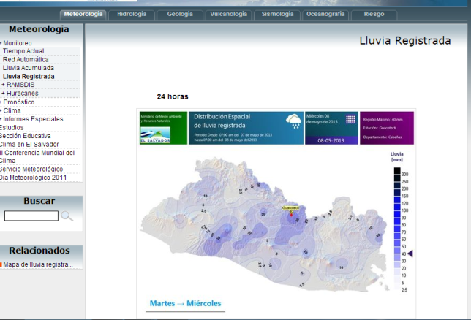
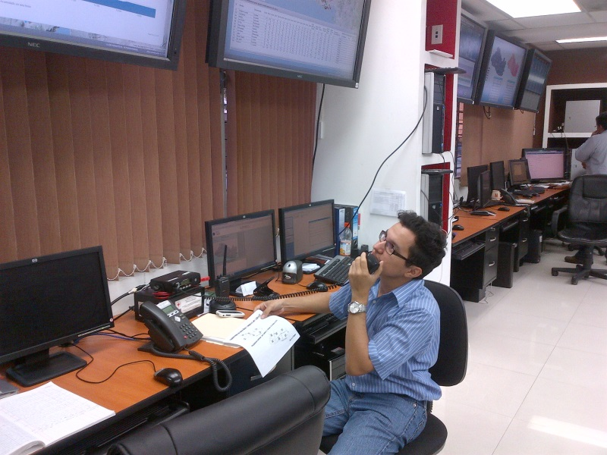
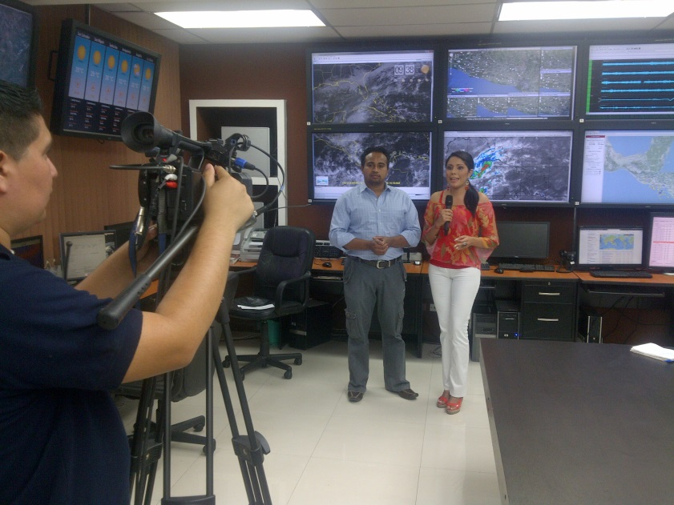
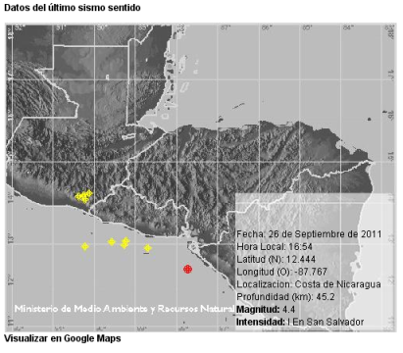
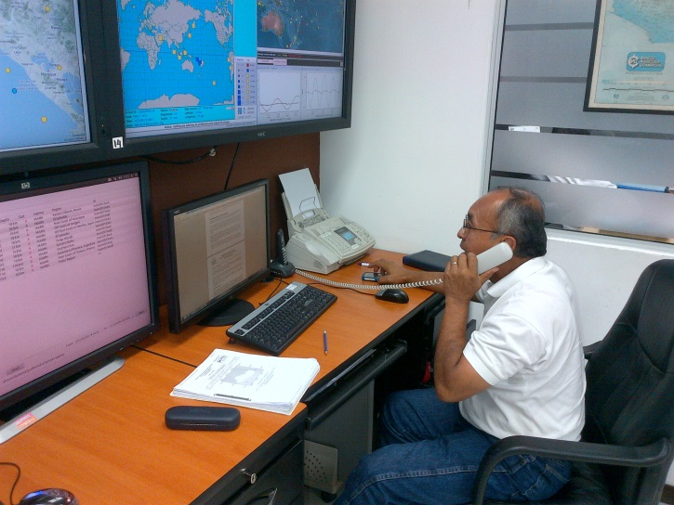
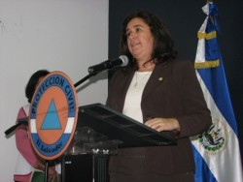
TRANSMISION DE INFORMACION AL PUBLICO

Slide 18
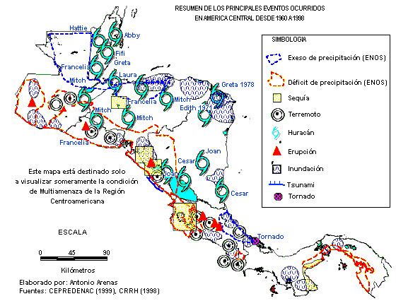
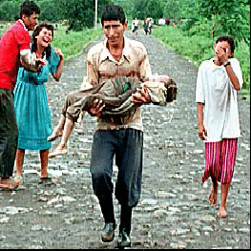

Desastres en Centroamérica 1960-1999
57 mil muertos
1O millones de damnificados
15,000 millones de US$

Slide 19
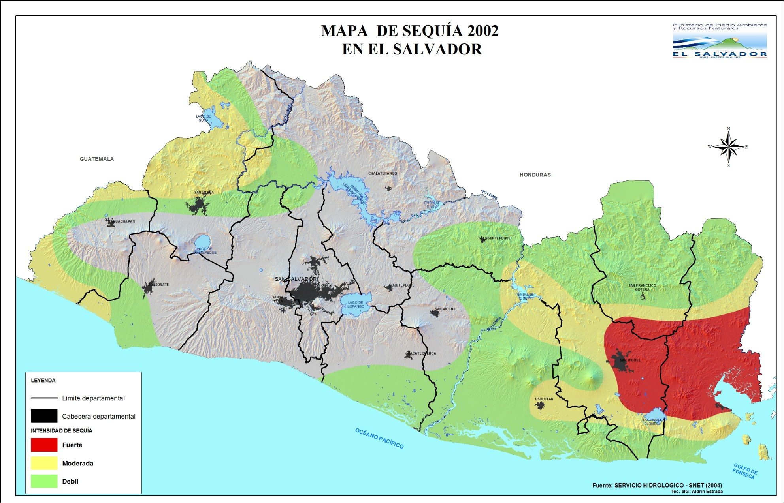

Slide 20
SAT y PROTOCOLOS
San Salvador, 2014

Slide 21
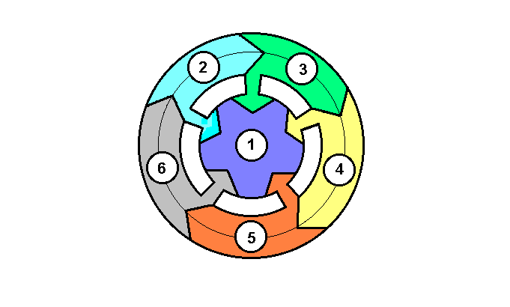
PASOS DEL SAT
El sistema es concéntrico en el paso 1 de vigilancia
PASOS
1. Vigilancia
2. Preaviso
3. Aviso
4. Alerta
5. Emergencia
6. Evaluación
Antes de cambiar de paso se debe de juzgar la pertinencia del cambio de acuerdo al pronóstico y la realidad reportada por los sectores que eventualmente se afectan
Si el pronóstico indica que el fenómeno no se desarrollará como se previó en un principio, se aborta el nivel y se devuelve el sistema a la fase de vigilancia
La evaluación se produce cuando se acaba la emergencia y los resultados se incorporan como insumos

Slide 22
Protocolos y Procedimientos Locales
PROCEDIMIENTOS POR LLUVIAS EXTREMAS
Flujo del este transporta ondas, vaguadas. Lluvia < 70 mm
PROCEDIMIENTO
Revisión Bitácora Técnica y Administrativa, evaluación de sistemas atmosféricos.
Ramsdis, MET-LAB, Internet, Pcgridds, Briefing, análisis de mapas y al menos11 variables, clínica técnica para 72 horas.
En la Web pronósticos cada 24 hrs.
Enviar por correo a medios televisivos y prensa escrita.
Clínica pública a otras áreas del DOA y MARN
pronósticos de 24 y 48 horas, marítimo, CPH.
SI
ETAPA DE VIGILANCIA
Y MONITOREO
NO
Ondas, vaguadas, convección local e intensa menor a 6 hrs, lluvia < 80 mm
PROCEDIMIENTO
Sistemas caja marrón ubicados entre los 5 a los 35 N y los 65 a 100 W, tendencia atmosférica en próximas 72 horas de incremento de lluvias, CPM.
Extra:
Informe se enviará vía
correo electrónico con título de preaviso interno al personal del MARN y despacho . Medios televisivos y otros.
SI
ETAPA DE PREAVISO
NO
Extra:
Informes Especiales se suben a la Web, emisión automática de correo a toda la base de datos MARN, GOB, ONG.
I
Informe Especial de AVISO C/24 HRS. ALERTA C/12 HRS.
ZCIT, Bajas ciclones, células convectivas locales intensas, lluvia > 100 mm
PROCEDIMIENTO
Sistema entra a caja verde o amarilla (10 y 24 N , 80 y 100 W o 13 y 16 N y 85 y 95 W), tendencia atmosférica en próximas 72 horas de incremento de lluvias, CPM.
SI
ETAPA DE AVISO
ETAPA ALERTA
NO
ZCIT, Bajas ciclones, células convectivas locales intensas, lluvia > 100 mm
PROCEDIMIENTO
Sistema entra a roja (13 a 15 N y 85 y 91 W), tendencia atmosférica en próximas 72 horas a mantenerse o incremento de lluvias, CPM.
Clínica T con .DGOA,
Informes Especiales se suben a la Web, emisión automática de correo a toda la base de datos SNET, MARN, GOB, ONG.
I
Informe Especial de AVISO C/24 HRS. ALERTA C/12 HRS. pronósticos de 24 y 48 horas, marítimo y Medios televisivos y otros.
SI
ETAPA DE EMERGENCIA

Slide 23
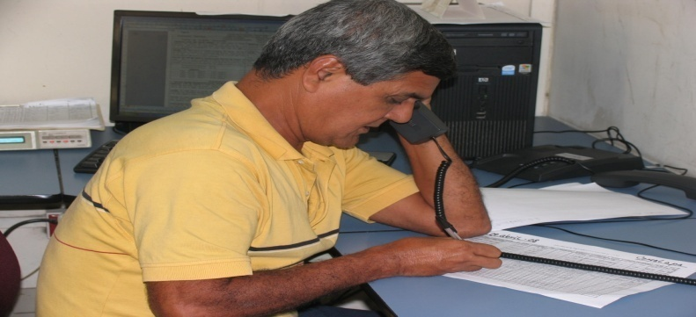
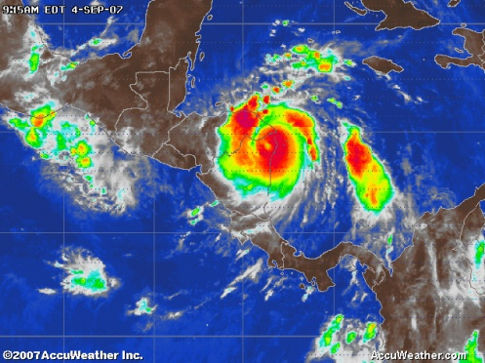
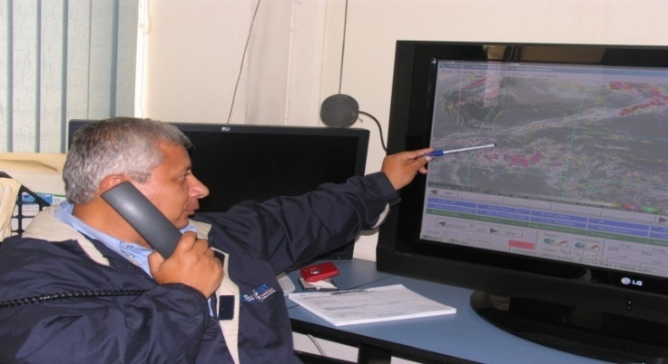
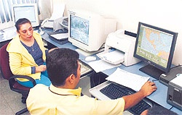
Protocolos y Procedimientos Locales
ETAPA DE AVISO, ALERTA Y EMERGENCIA
El Auxiliar de Pronosticador mantiene comunicación vía telefonía a la Red Sinóptica y Aeronáutica del DGOA, además, hace el envío de mensajes cortos a celulares a todo el personal de SNET, ante tormentas eléctricas rafagosas y sistemas atmosféricos peligrosos que puedan afectar al país.
El Meteorólogo de turno y/o Coordinador del CPM mantiene comunicación constante y directa vía teléfono con Autoridades de DGOA, personal técnico del DGOA destacado en P.C. y personal de Protección Civil, así como personal de otras áreas del DGOA.
El Meteorólogo de turno y/o Coordinador CPM previo a las Conferencias de Prensa mantiene comunicación permanente vía teléfono con Director DGOA y Gerente del SM para que cuenten con información actualizada.

Slide 24
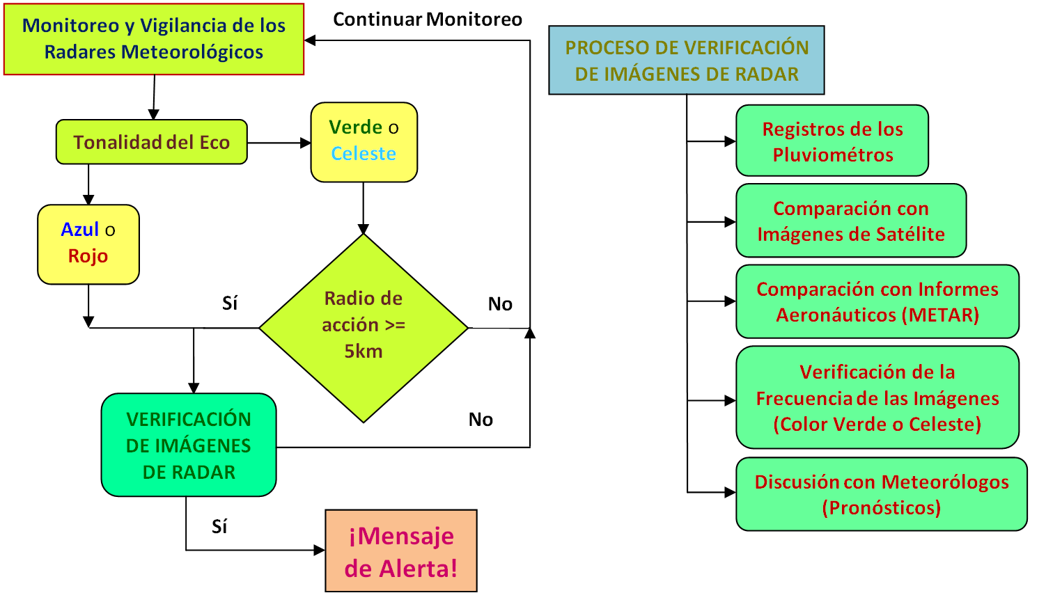
Monitoreo 24/7

Slide 25
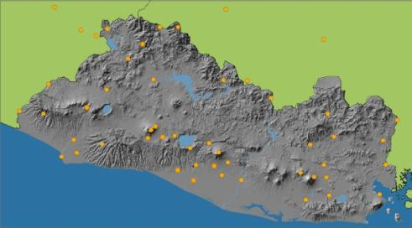
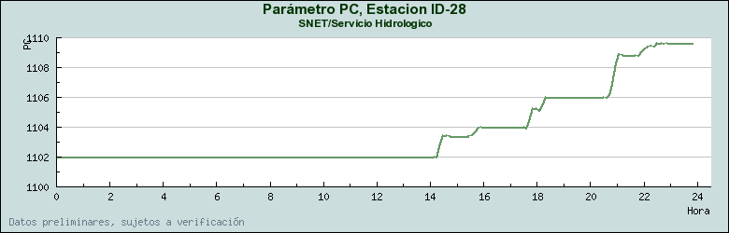
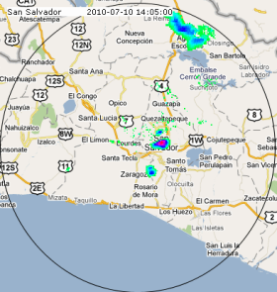
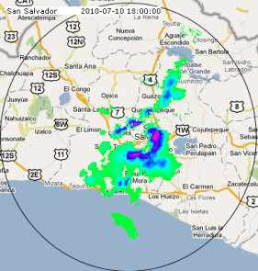
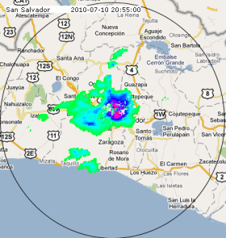
Radares

Slide 26
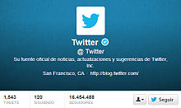



Redes Sociales

Slide 27
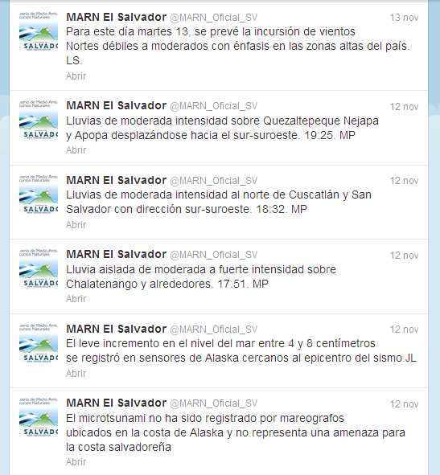
Pronóstico
Lluvias
Lluvias
Lluvias
Tsunami
Tsunami

Slide 28
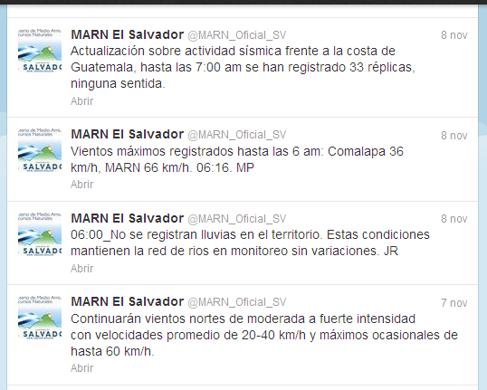
Sismos
Vientos
Lluvias
Nortes

Slide 29
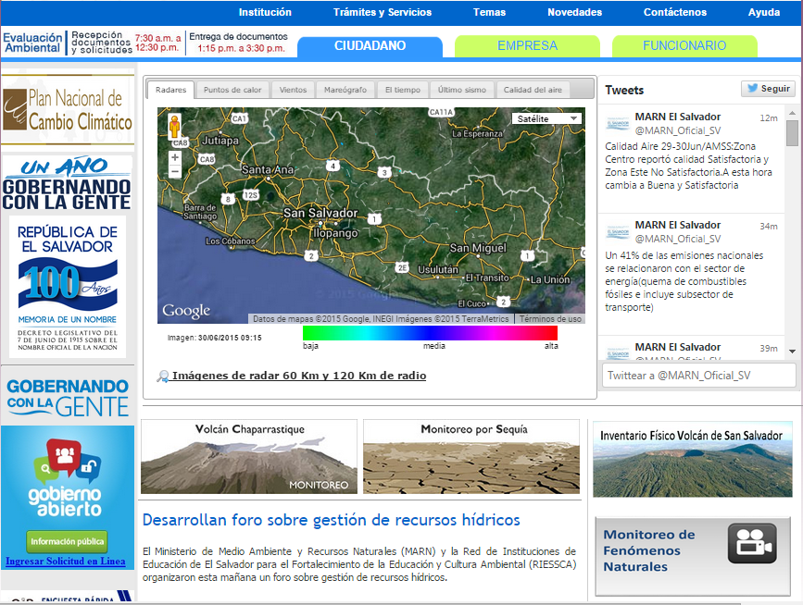

Slide 30










MONITOREO POR SEQUIA www.marn.gob.sv
Notes:
Diagrama que muestra el flujo de información desde que sale de la estación meteorológica hasta que se le da valor agregado en el MAG y se divulga a todos los usuarios. La plataforma de recolección y almacenamiento de datos en el MARN requiere no menos de 3 meses de trabajo en el MARN, luego el informático debe trabajar en el MAG no menos de 4 meses para programar los modelos de alerta por plagas o alerta por sequia o las alertas que determine el MAG.
Ejemplos de páginas típicas para SAT: http://www.snet.gob.sv/googlemaps/arcgis/google/estaciones.php
http://www.snet.gob.sv/googlemaps/arcgis/google/mapa3.php

Slide 31


Slide 32

http://www.marn.gob.sv/index.php?option=com_content&view=article&id=3306

Slide 33



Aplicación científica para móviles (Android) en Google Play:
MARN Agrometeorología, Weather Hazard, Alertas @MARN.SV

Slide 34
Vínculos
http://srt.marn.gob.sv/g16.html
http://www.snet.gob.sv/ver/meteorologia/pronostico/24+horas/
http://www.snet.gob.sv/ver/meteorologia/pronostico/48+horas/
http://www.snet.gob.sv/ver/meteorologia/pronostico/maritimo/
http://www.snet.gob.sv/ver/meteorologia/informes+especiales/?evento=194
http://www.snet.gob.sv/ver/meteorologia/monitoreo/ramsdis/1km+visible/
http://www.snet.gob.sv/ver/meteorologia/monitoreo/ramsdis/4km+infrarojo/
http://www.snet.gob.sv/ver/meteorologia/monitoreo/ramsdis/12km+infrarojo/
http://www.snet.gob.sv/ver/meteorologia/monitoreo/tiempo+actual/
http://www.snet.gob.sv/googlemaps/radares/radaresSV.php

Slide 35
¡Muchas gracias!

